Slide 1






Slide 2


Slide 3

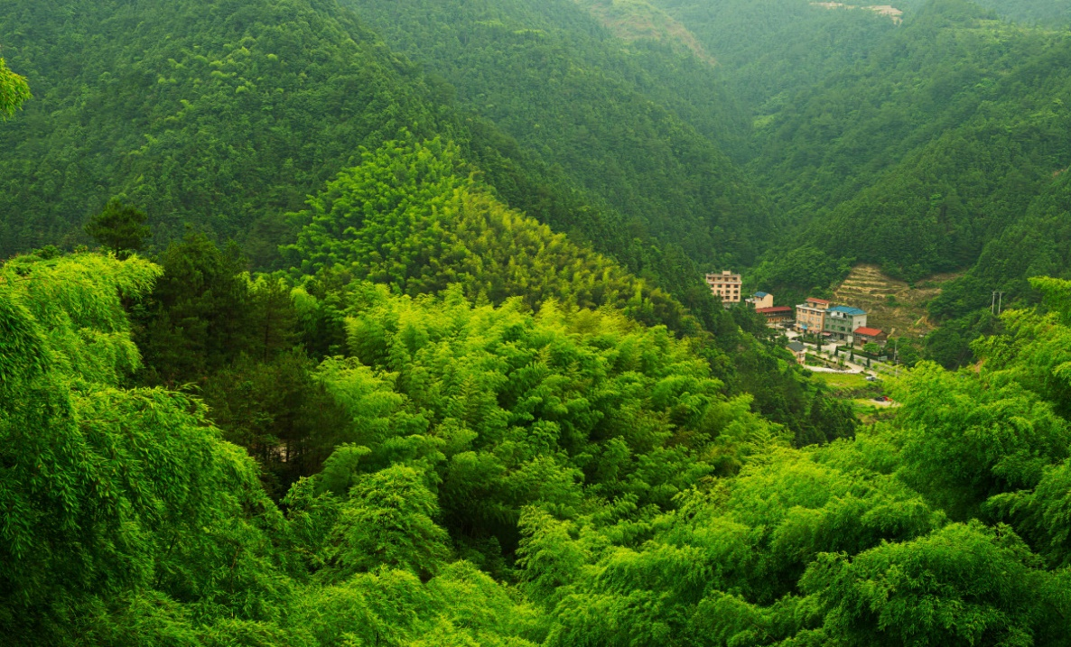
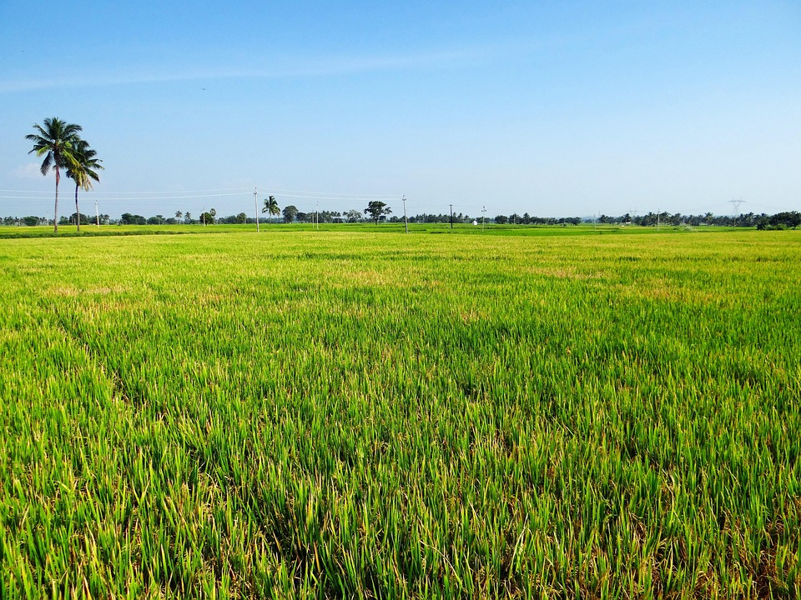
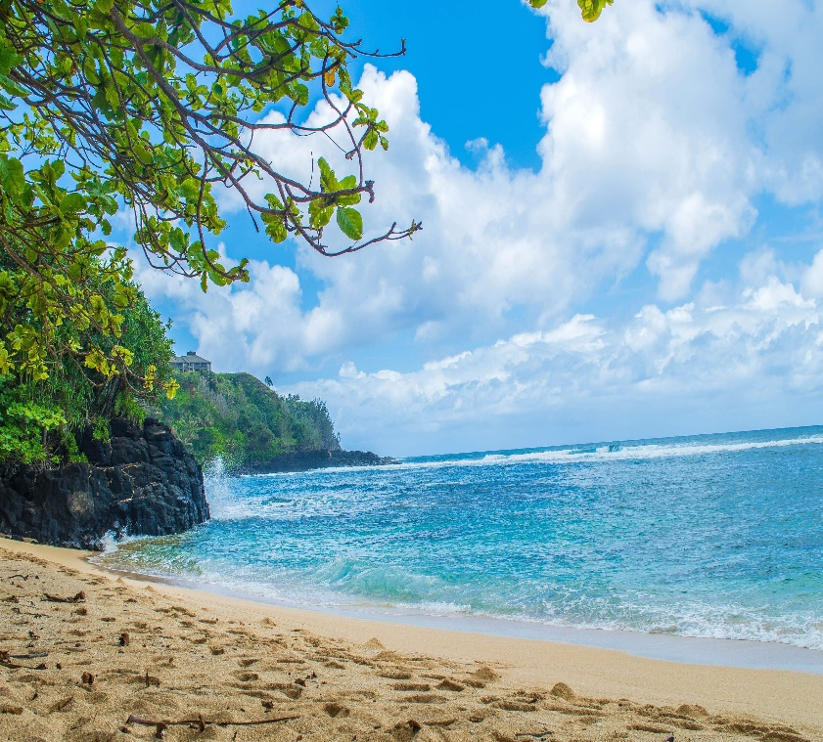
Qua video, em hãy tìm những từ ngữ nói về thiên thiên nhiên?
Thiên nhiên Việt Nam giống như một bức tranh nhiều màu sắc.

Slide 4


LỊCH SỬ VÀ ĐỊA LÍ
(Tiết 1)

Slide 5


Slide 6


1. Đặc điểm thiên nhiên
a, Tìm hiểu về địa hình và khoáng sản ở Việt Nam

Slide 7
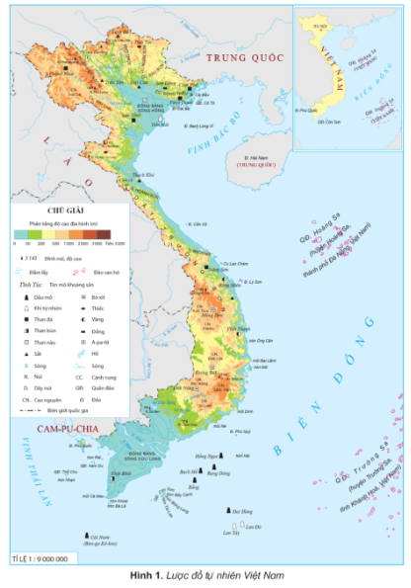

Đọc thông tin và quan sát hình 1 trang 9 SGK. Thảo luận nhóm lớn về một số đặc điểm của địa hình và khoáng sản ở Việt Nam.

Slide 8
THẢO LUẬN NHÓM
* Địa hình
1. Trên phần đất liền địa hình nào chiếm phần lớn diện tích?
2. Đồng bằng chiếm bao nhiêu phần diện tích?
3. Xác định trên lược đồ các dãy núi có hướng Tây Bắc- Đông Nam, dãy núi có hướng vòng cung?
4. Kể tên một số đồng bằng lớn ở nước ta?
* Khoáng sản
5. Nêu đặc điểm về khoáng sản ở Việt Nam?

Slide 9

Địa hình: Trên phần đất liền Việt Nam, 3/4 diện tích là đồi núi, nhưng chủ yếu là đồi núi thấp, 1/4 diện tích là đồng bằng và chủ yếu là đồng bằng phù sa sông bồi đắp.
*

Slide 10
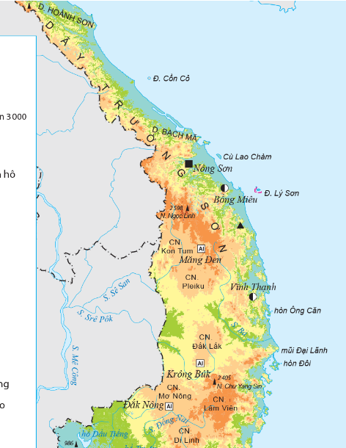
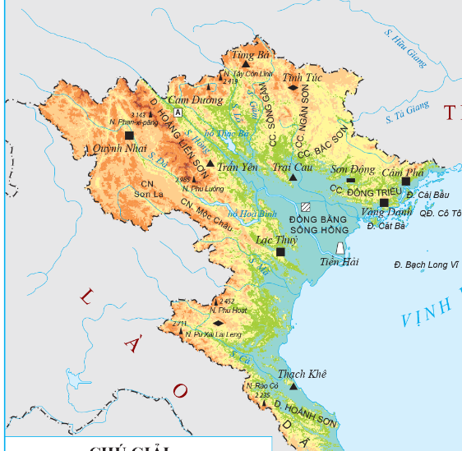
Dãy núi có hướng tây bắc – đông nam: Dãy Hoàng Liên Sơn, dãy Trường Sơn.

Slide 11
Dãy núi có hướng vòng cung: Sông Gâm, Ngân Sơn, Bắc Sơn, Đông Triều.

Slide 12
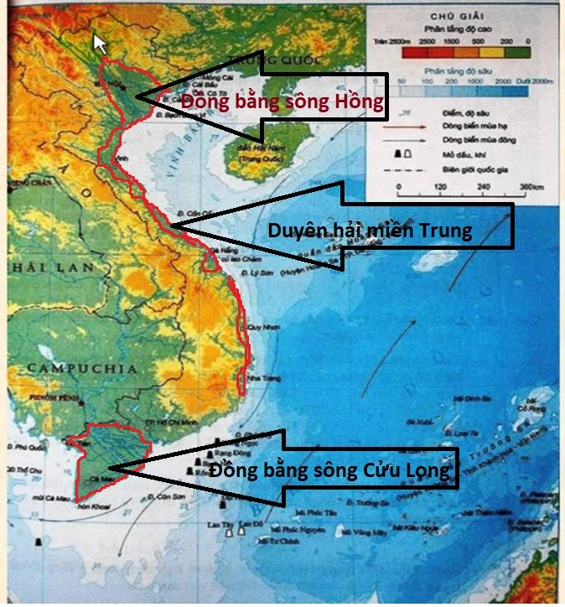
Các đồng bằng lớn ở Việt Nam: Đồng bằng Sông Hồng, đồng bằng Sông Cửu Long, Đồng bằng Duyên hải miền Trung.
C

Slide 13
5. Nêu đặc điểm về khoáng sản ở Việt Nam?
Khoáng sản: Việt Nam có nhiều loại khoáng sản nhưng phần lớn có trữ lượng vừa và nhỏ. Một số khoáng sản có trữ lượng lớn: than, dầu mỏ, khí tự nhiên, sắt, đồng, bô-xít, a-pa-tít...

Slide 14
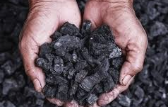
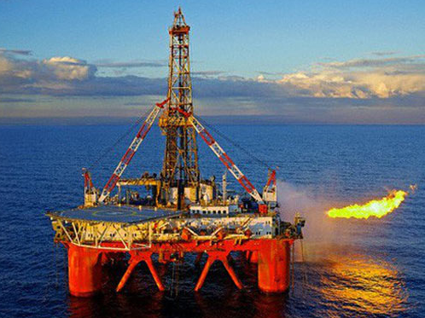
Than đá (Quảng Ninh)
Dầu mỏ (Biển Đông).

Slide 15
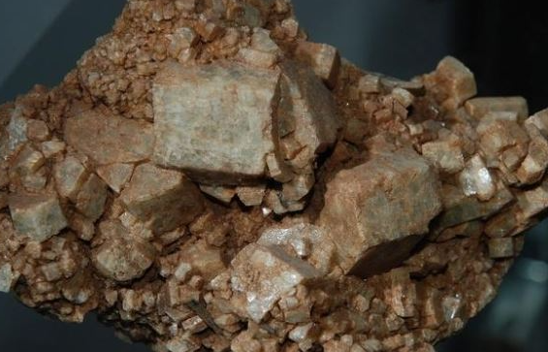
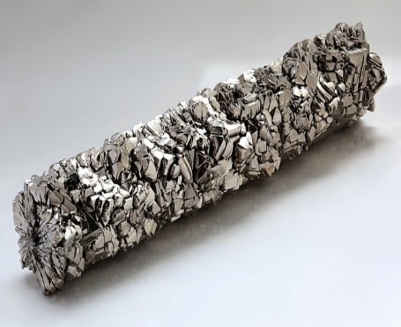
Apatit (Lào Cai)
Titan (Thái Nguyên, Vũng Tàu(cũ) hiện là thành phố Vũng tàu)....

Slide 16
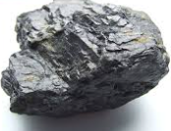
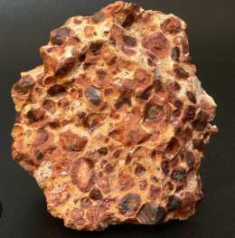
Bô-xít (Tây Nguyên)
Quặng sắt (Thái Nguyên, Yên Bái (cũ) hiện là tỉnh Lào Cai, Hà Tĩnh)
*
C

Slide 17

b) Tìm hiểu về khí hậu ở Việt Nam

Slide 18

Đọc thông tin trong Sách giáo khoa trang 10 và trả lời câu hỏi:
+ Việt Nam nằm trong đới khí hậu nào?
+ Khí hậu nước ta giữa hai phần lãnh thổ giống hay khác nhau? Nêu đặc điểm khí hậu của từng miền?

Slide 19


Việt Nam có khí hậu nhiệt đới ẩm gió mùa, với tính chất gần như nóng quanh năm (trừ vùng núi cao), mưa nhiều, gió và mưa thay đổi theo mùa.
Khí hậu nước ta có sự khác nhau giữa phần lãnh thổ phía bắc và phần lãnh thổ phía nam.

Slide 20
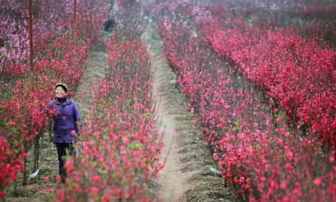

Mùa Xuân (miền Bắc)
Mùa Hè (miền Bắc)

Slide 21
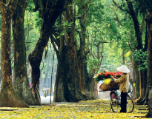
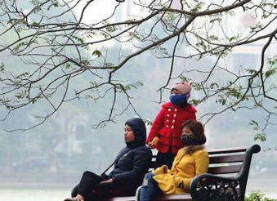
Mùa Thu (miền Bắc)
Mùa Đông(miền Bắc)

Slide 22
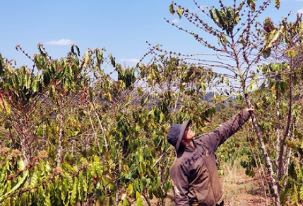
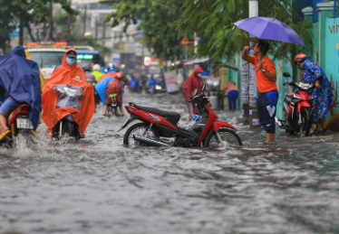
Mùa khô (miền Nam)
Mùa mưa (miền Nam)
*

Slide 23


Slide 24
Đặc điểm địa hình, khoáng sản và khí hậu ở tỉnh Lào Cai

Slide 25


